Slide 1

CLUSTAL:
TOOL PER ALLINEAMENTO MULTIPLO DI SEQUENZE BIOLOGICHE
Progetto:
Strumenti Formali per la Bioinformatica
DEBORA PUCCIARELLI
0522501933

Slide 2
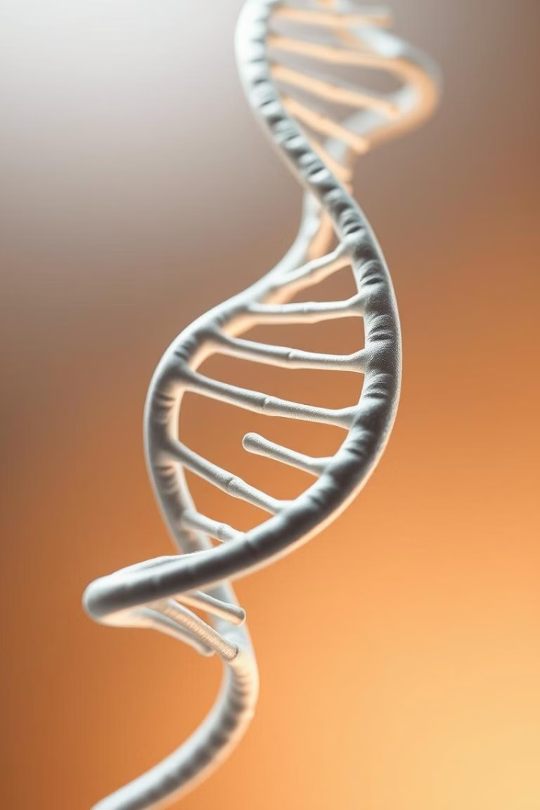
Allineamento Progressivo: Introduzione
Costruzione Graduale
L'allineamento progressivo è una tecnica che costruisce un allineamento multiplo di sequenze (MSA) in modo iterativo e gerarchico, partendo dall'allineamento di coppie di sequenze simili aggiungendo una alla volta una nuova sequenza, fino ad includerle tutte.

Slide 3
Fasi Principali dell'Allineamento Progressivo
1
Calcolo delle Distanze
Si determina una matrice di similarità tra tutte le coppie di sequenze
Costruzione dell'Albero Guida
2
L'albero guida è una struttura gerarchica che rappresenta le relazioni tra le sequenze sulla base della matrice di distanza.
Allineamento Progressivo
3
Si inizia dalle sequenze più simili e si aggiungono progressivamente le sequenze rimanenti, seguendo l'ordine gerarchico definito dall'albero.

Slide 4
Vantaggi e Limitazioni
Individuazione efficiente
di sequenze simili
Dipendenza dall'Albero Guida
Sensibilità agli errori
Riduzione degli Errori

Slide 5
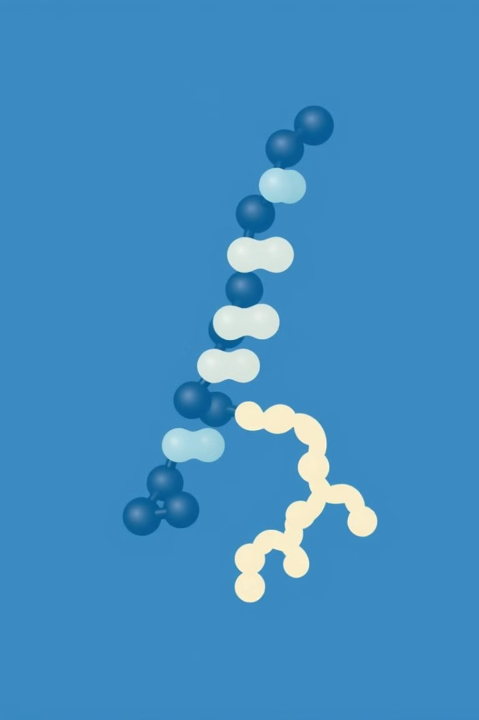
Clustal: Tool per l'Allineamento Progressivo
1
Peso delle Sequenze
2
Inserimento dei Gap
Clustal attribuisce un "peso" diverso a ciascuna sequenza, dando maggiore rilevanza alle sequenze più diverse.
Clustal inserisce i gap in modo intelligente, tenendo conto del contesto e della struttura della sequenza.
3
Matrici di Sostituzione
Clustal utilizza matrici di sostituzioni, che assegnano un punteggio alla sostituzione di un amminoacido con un altro durante l'evoluzione

Slide 6



Esecuzione di un Allineamento SU CLUSTAL
Ferritina
1
La ferritina è una proteina responsabile del metabolismo del ferro.
Sequenze di Ferritina
2
Si considerano quattro sequenze di ferritina, appartenenti a
diverse specie.
Analisi dei Risultati
3
Si analizzano i risultati dell'allineamento delle sequenze
di ferritina.

Slide 7
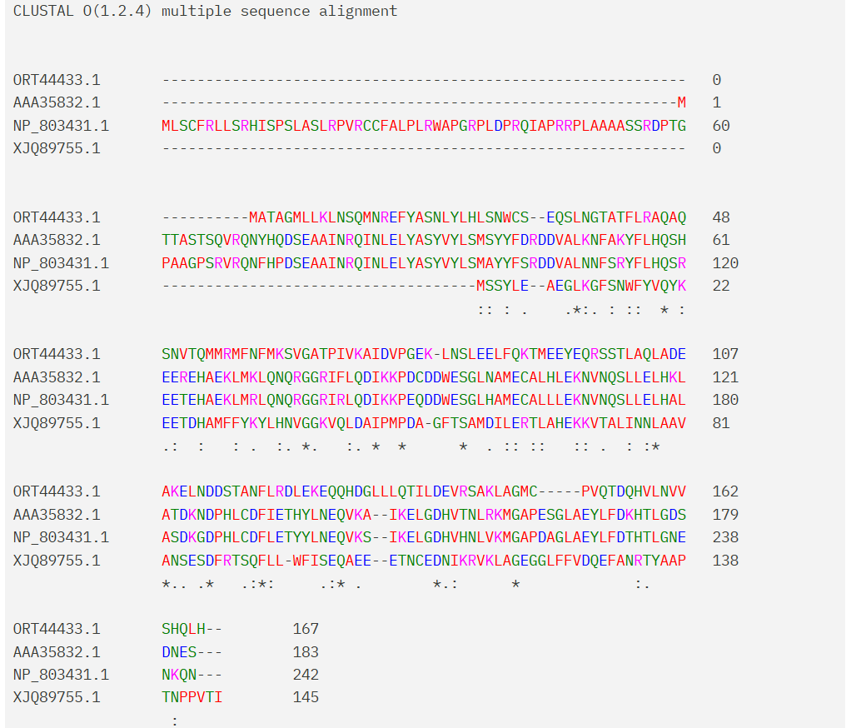
R I S U L T A T O A L L I N E A M E N T O

Slide 8
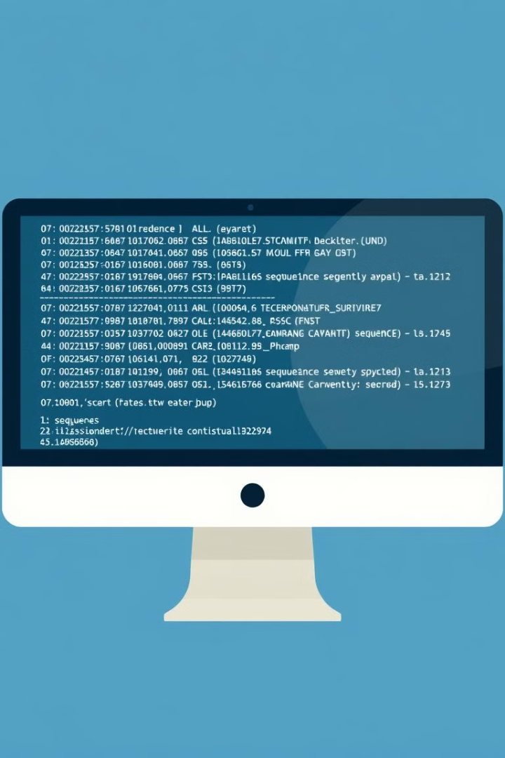
FILE FASTA
I file FASTA sono un formato di file comunemente utilizzato
per memorizzare ed archiviare grandi quantità di dati biologici
e facilmente leggibile dai programmi di bioinformatica.

Slide 9
EVOLUZIONE DI CLUSTAL
ClustalV - prima versione
Ha introdotto l'approccio progressivo per l'allineamento multiplo di sequenze:
Allineamento di profili
Albero di guida metodo UPGMA
1
ClustalW – versione avanzata
Albero di guida Neighbor-Joining
Matrice sostituzione : PAM – BLOSUM
Penalità dinamiche per I gap
2
Clustal Omega – ultima versione
3
Progettata per analizzare dataset di grandi dimensioni e più complessi:
Albero di guida mBed
Modelli Markov Nascosti

Slide 10

GALAXY: TOOL
Funzionalità
Galaxy è un "contenitore" di strumenti selezionabili dall'utente.
SequenceLogo: mostra regioni conservative e variabili all’interno di un allineamento multiplo di sequenze biologiche.

Slide 11
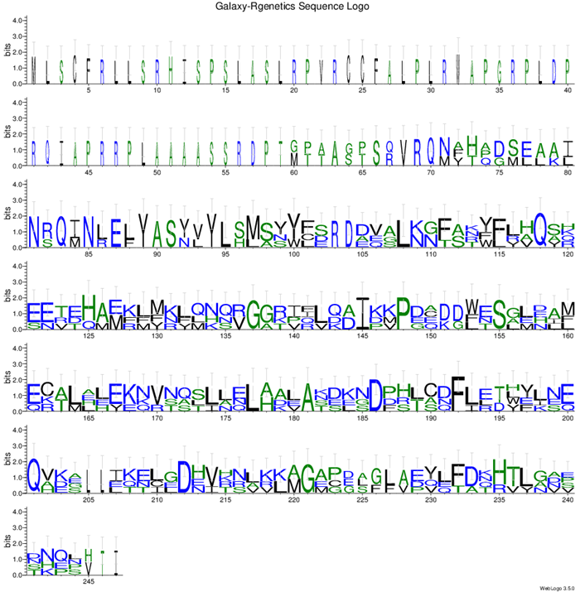
Caso di Studio: Ferritina
Ricerca dello strumento SequenceLogo
1
2
Caricamento del file Fasta
3
Esecuzione dello strumento

Slide 12
Analisi tool clustal

Slide 13
Flusso di Esecuzione di Clustal
1
multiSeqAlign
La funzione principale che gestisce l'allineamento progressivo organizzando le sequenze secondo una matrice di distanze.
2
profileAlign
Effettua l'allineamento tra gruppi di sequenze rappresentati come profili.
3
progDiff
Calcola il miglior allineamento tra due sequenze o profili utilizzando un approccio divide-et-impera.

Slide 14



Inizio del processo di allineamento - MULTISEQALING
Fase iniziale
Allinea le sequenze più simili formando un primo gruppo allineato
MultiSeqAlign ->
Input: set di sequenze
profileAlign ->
Input: Gruppo allineato + nuova sequenza da allineare
Fase finale
Riceve il punteggio dell’allineamento e il profilo aggiornato
Identifica la prossima sequenza da allineare
MultiSeqAlign ->

Slide 15
ALLINEAMENTO PROFILI - profilealign
Preparazione all’allineamento
Input: Gruppo di sequenze + Nuova sequenza da allineare
Prepara la struttura dell’allineamento ma non lo esegue subito
Calcolo del miglior punteggio allineamento
Allineamento di profili
Ottenuto il punteggio ricostruisce l’allineamento effettivo → progTracepath
il cui risultato viene integrato al profilo esistente

Slide 16
Calcolo miglior punteggio allineamento – PROGDIFF
APPROCCIO RICORSIVO:
1
GESTIONE dei casi base ricorsione
CALCOLO PUNTEGGI – Percorso allineamento ottimale:
In avanti: insieme dei punteggi migliori accumulati
possibili per ottenere un allineamento ottimale
- dall’inizio delle sequenze verso il centro
HH: considera match, mismatch e penalità gap - confronto residui
DD: considera solo penalità gap - conviene inserire gap
2
All’indietro: come “in avanti” ma in senso contrario - dalla fine delle sequenze verso il centro
RR: come HH
SS: come DD
3

Slide 17
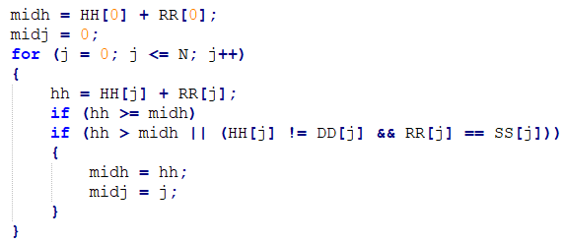
DETERMINAZIONE MIGLIOR MIDPOINT
MIDPOINT: la posizione che massimizza la somiglianza tra due sequenze o profili
Ricorsione di progDiff() in modo ricorsivo su ciascuna metà delle sequenze calcolando i punteggi parziali
Restituisce punteggio totale combinando i punteggi parziali della ricorsione

Slide 18
MULTISEQALIGN
ALLINEAMENTO + PUNTEGGIO
PROFILEALIGN
ALLINEAMENTO
PUNTEGGIO
PROGDIFF
PUNTEGGIO ALLINEAMENTO

Slide 19
CONCLUSIONI
L'allineamento multiplo di sequenze è una tecnica fondamentale per l'analisi di sequenze biologiche ottenendo informazioni dell'evoluzione delle proteine e del DNA.

Slide 20
GRAZIE PER L’ATTENZIONE

